Slide 1






Avances del proyecto
Factores Determinantes para
La Creación de Spin-off
Universitarias en Colombia
Alejandro Quiñonez-Mosquera
Docente de planta Universidad de los Llanos
PhD(C) Economía y Empresa. Universidade de Santiago de Compostela
@alejoquinonez

Slide 2










Esta presentación muestra resultados parciales del proyecto de investigación “Factores determinantes para la creación de Spin-Off Universitarias en Colombia” proyecto institucionalizado en la Universidad de los Llanos y tesis doctoral del Doctorado en Economía y Empresa de la Universidad de Santiago de Compostela.
Esta vinculado al Observatorio de Emprendimiento Universitario y al nodo Amazorinoquia de la Red de Emprendimiento Universitario (REUNE) de la Asociación Colombiana de Universidades (ASCUN).
El investigador es beneficiario de la convocatoria Pasaporte a la Ciencia del Programa Colombia Científica del Ministerio de Educación Nacional, el Ministerio de Comercio Industria y Turismo, el Departamento Administrativo de Ciencia, tecnología e Innovación –Colciencias- y el Instituto Colombiano de Estudios técnicos en el Exterior –Icetex-
Aporta a la solución de necesidades regionales y nacionales en Colombia en el foco Sociedad retos Innovación social para el desarrollo económico y la Inclusión Productiva y Educación de Calidad desde la Ciencia Tecnología y la Innovación.

Slide 3
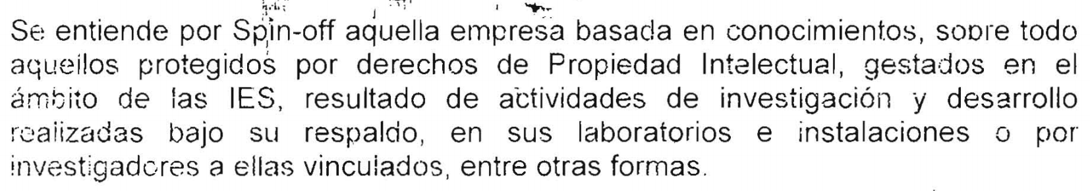
Spin-off Universitaria SOU
“Es una empresa de nueva creación, establecida en torno a un desarrollo científico-tecnológico de origen universitario, propio de la universidad anfitriona o no, o bien aquella fundada por miembros de la comunidad universitaria, cualquiera que sea su forma social, con o sin apoyo financiero directo de la universidad u otras instituciones públicas, o bien participada o acogida por estructuras de apoyo empresarial dentro de la universidad”
Rodeiro Pazos, D. (2008). La creación de empresas en el sistema universitario español.
Definición Spin-off Ley 1838 de 2017 por la cual se dictan normas de fomento a la ciencia y tecnología e innovación mediante la creación de empresas de base tecnológica (spin-offs) y se dictan otras disposiciones
Recuperado de http://www.colciencias.gov.co/sites/default/files/upload/reglamentacion/ley1838-2017.pdf

Slide 4


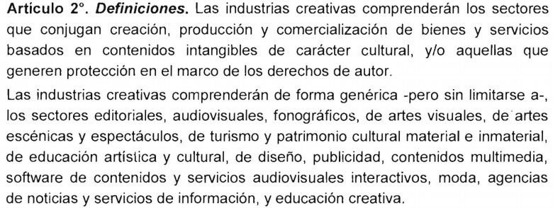

Ley Naranja por medio de la cual se fomenta la economía creativa
Ley 1834 de 2017
Recuperado de http://es.presidencia.gov.co/normativa/normativa/LEY%201834%20DEL%2023%20DE%20MAYO%20DE%202017.pdf

Slide 5
Empresas Resultado de Investigación Universitaria
ERIU
Spin-off
ECC
Startups
Born Global
Tradicional

Slide 6
Ecosistema Emprendedor Universitario EEI
Factores Institucionales Universitarios
FIU
Spin-Off Universitarias
Factores Personales Emprendedor
FPE
SOU-ERIU= EEI+FIU+FPE

Slide 7
Infraestructura FINE
Sector financiero FFE
Cultura emprendedora FCEE
Instituciones FIE
Ecosistema Emprendedor Universitario EEI
Formación del Talento Humano FTHE
Calidad de la Educación Superior FQUE
Tejido Empresarial FTEE
EEI = FIE+FFE+FINE+FCEE+FTHE+FTEE+FQUE

Slide 8
FPI
Sector
Publico o Privado
Tipo
Universidad o Institución
Acreditación
Si o No
Edad en años
5 a 113 años.
Enfoque
Áreas Ocde
Calidad de la Investigación
Categorización grupos Productos de Investigación
Calidad de los Docentes
Nivel Educativo Dedicación Tipo de Contratación
Procesos OTRI
Patentes
Si o No
PROCESOS OTRI
Políticas
Reglamentos
Procedimiento
Infraestructura
Dependencia
Institucionalización
Tiempo de existencia

Slide 9
Sociales
Edad
Formativos
Nivel Educativo
Empresariales
Internacionalización
Actitudinales
Percepción de capacidades
Ingresos
Área de Formación
Genero
Antecedentes empresariales
Temor al fracaso
Percepción de Estatus
Percepción de oportunidades
Generación de Empleo
Producto Innovador Cliente
Producto innovador Competencia
Carrera Investigadora
FPE = FS + FF +FE +FA

Slide 10
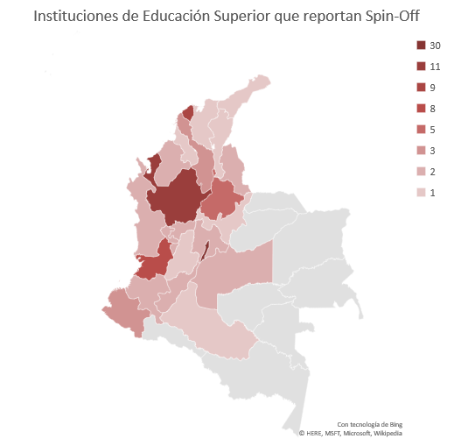
Empresas Resultado de
Investigación Universitaria en Colombia (1)

Slide 11
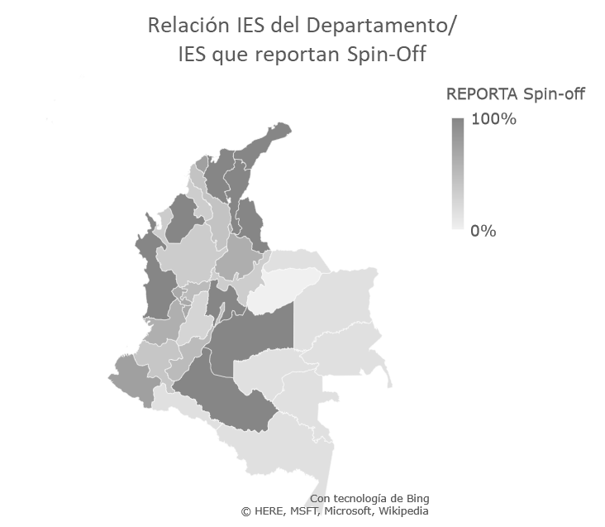

Empresas Resultado de
Investigación Universitaria en Colombia (1)

Slide 12
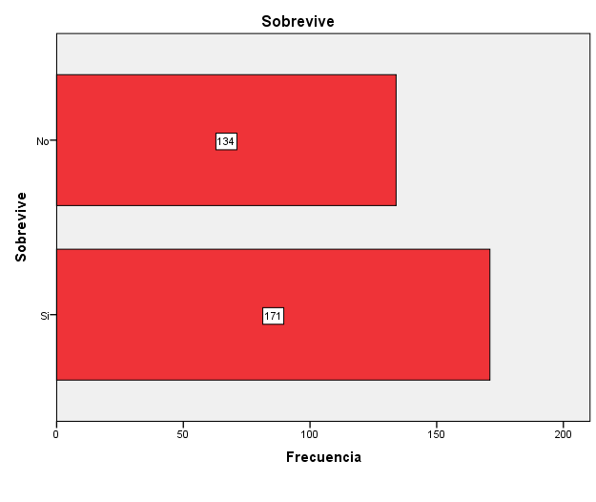
Se ha encontrado que en el país existen 305 empresas reportadas como resultado de investigación, en la categoría Spin-off/Empresa de Base Tecnológica, por las IES.
269 mantienen su inscripción en el Registro Único Empresarial (RUES).
Solo 171 realizaron la renovación anual obligatoria. Teniendo una tasa estimada de supervivencia empresarial del 56,1%.

Slide 13
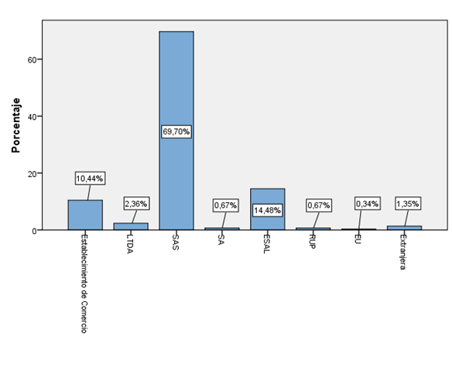
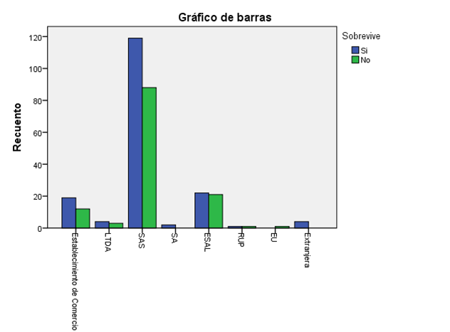
En cuanto a tipos de sociedad, son persona jurídica el 82.3%. Persona jurídica de economía solidaria el 14.1%. El tipo de sociedad prevalente es la Sociedad por Acciones Simplificada, con una participación del 67.9%. Siendo los tipo de empresa con mayor supervivencia las sociedades anónimas y en el exterior.

Slide 14
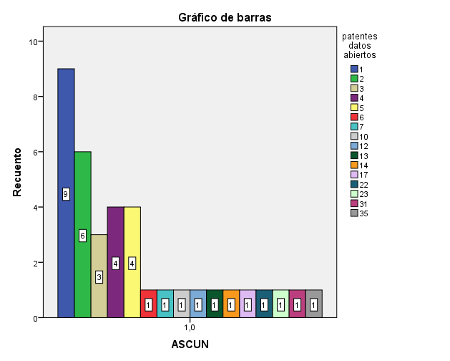
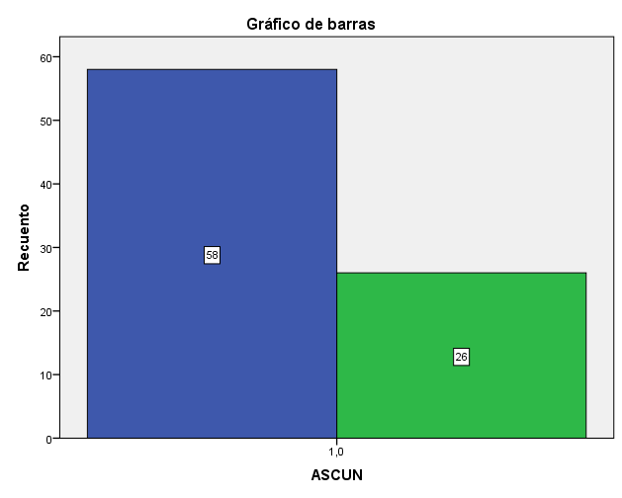
Ascun | Si | No
84 | 58 | 26
100 % | 69,04 % | 30,09 %
Patentes
37
44,05 %

Slide 16
¿Preguntas?
Felicitaciones
por su
atención
@alejoquinonez
@SpinoffColombia
@EmprendeUCol

